Slide 1


Αγορές Χρήματος και Κεφαλαίου
Ενότητα 10: Διαχείριση Τραπεζικών Κινδύνων με τη Χρήση Παράγωγων Χρηματοοικονομικών Προϊόντων
Αθανάσιος Τσαγκανός
Οργάνωση και Διοίκηση Επιχειρήσεων
Διοίκηση Επιχειρήσεων

Slide 2
Σκοποί ενότητας
Στόχος της ενότητας είναι να αποκτήσουν οι φοιτητές μία εισαγωγική εικόνα στα παράγωγα προϊόντα, την τιμολόγηση τους, την εφαρμογή τους καθώς επίσης και στις στρατηγικές αναχαίτισης κινδύνου.

Slide 3
Περιεχόμενα Ενότητας
Παράγωγα Προϊόντα
Προθεσμιακές Πράξεις (Forwards)
Προαιρετικά Δικαιώματα (Options)
Δείκτης Τεκμαρτής Μεταβλητότητας
(Implied Volatility Index, VIX)
Ανταλλαγές (Swaps)

Slide 4
Παράγωγα Προϊόντα
Είναι συμβόλαια :η τιμή τους εξαρτάται από τιμή υποκείμενου τίτλου.
Υποκείμενος τίτλος: μετοχή, χρηματιστηριακός δείκτης, ομόλογο, μια συναλλαγματική ισοτιμία,δείκτης σε αγαθά πχ. χαλκός, χρυσός, πετρέλαιο κ.α.
Σκοπός: ευκαιρία σε χρηματοπιστωτικά ιδρύματα αλλά και επενδυτές να αντισταθμίσουν τους κινδύνους
Αγορά: αντισταθμιστές κινδύνου (Hedgers) και επενδυτές που ακολουθούν κερδοσκοπικές στρατηγικές (Speculators).

Slide 5
Παράγωγα Προϊόντα - 2
Kαταρτίζονται μεταξύ ενός μέλους και της οργανωμένης αγοράς άρα πιστωτικός κίνδυνος συναλλαγής αναλαμβάνεται από την αγορά (clearing house).
Οργανωμένες αγορές Παραγώγων: πχ. London International Financial Future Exchange (LIFFE) και Chicago Board of Trade (CBOT).
Επιτροπή Κεφαλαιαγοράς: έλεγχος και εποπτεία

Slide 6
Προθεσμιακές Πράξεις (Forwards)
Συμφωνία μεταξύ δυο αντισυμβαλλόμενων σήμερα για διενέργεια οικονομικής συναλλαγής σε συγκεκριμένη στιγμή στο μέλλον.
Το μέλος που θα αγοράσει το προϊόν: θέση αγοράς (long position)
Tο μέλος που θα πωλήσει το προϊόν: θέση πώλησης (short position).

Slide 7
Προθεσμιακές Πράξεις (Forwards) - 2
Στο προθεσμιακό συμβόλαιο που υπογράφει ένας Ευρωπαίος έμπορος εισαγωγέας από Αμερική με την τράπεζα του, η τελευταία συμφωνεί να πουλήσει μετά από 6 μήνες 1.000.000 δολάρια στη τιμή των 0,76 ευρώ ανά δολάριο. Έμπορος θέση long στο συμβόλαιο, χρηματοπιστωτικό ίδρυμα θέση short στο συμβόλαιο.
Φοβάται ο έμπορος άνοδο δολαρίου και θα πρέπει να δώσει περισσότερα ευρώ για να αγοράσει το 1.000.000 δολάρια.
Ανοδική αγορά: κέρδος θέσης long, ζημία θέσης short
Πτωτική αγορά: κέρδος θέσης short, ζημία θέσης long
Τράπεζες κερδίζουν διαφορά μεταξύ τρέχουσας και προθεσμιακής τιμής το εύρος δηλαδή τιμών μεταξύ αγοράς και πώλησης.

Slide 8
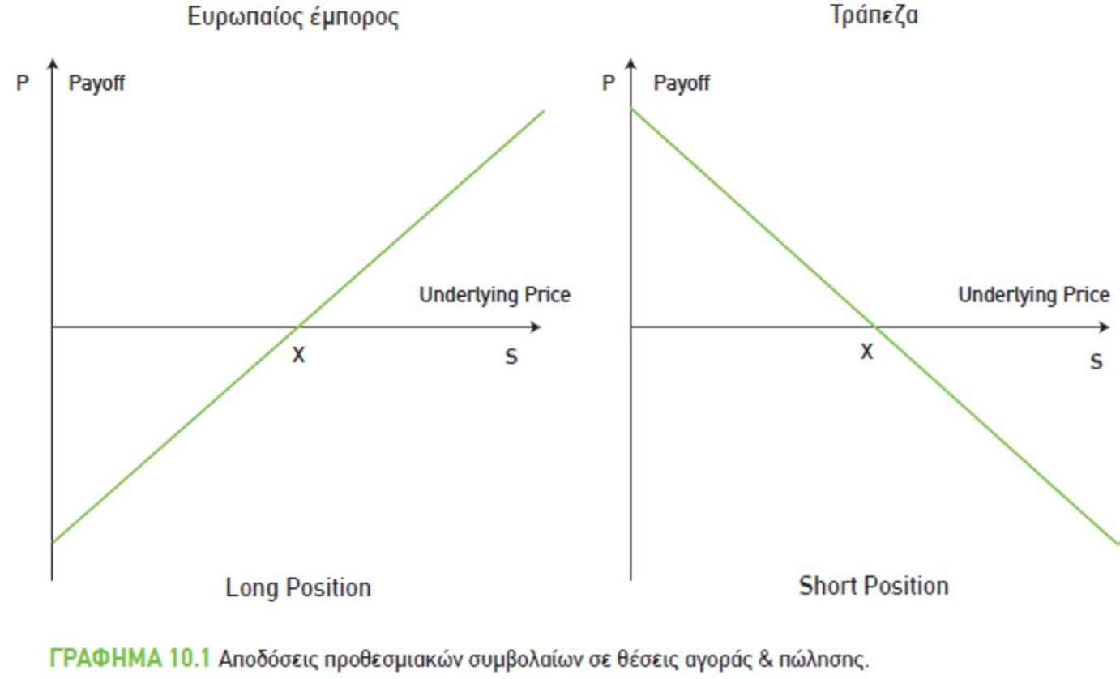
Αποδόσεις Προθεσμιακών Συμβολαίων σε Θέσεις Αγοράς και Πώλησης

Slide 9
Συμβόλαια Μελλοντικής Εκπλήρωσης ΣΜΕ (Futures)
Δεσμευτική συμφωνία δύο μελών, το ένα υπόσχεται να αγοράσει (θέση long) και το άλλο να πωλήσει (θέση short) συγκεκριμένη ποσότητα ενός προϊόντος σε καθορισμένη τιμή, σε συγκεκριμένη μελλοντική ημερομηνία, τυποποιημένα συμβόλαια
Οι δύο αντισυμβαλλόμενοι καταθέτουν εγγύησης (μέρος της αξίας της συναλλαγής) σε συγκεκριμένο λογαριασμό περιθωρίου (margin account) που τους ανοίγει η χρηματιστηριακή εταιρία τους.

Slide 10
Συμβόλαια Μελλοντικής Εκπλήρωσης ΣΜΕ (Futures) - 2
Μικρότερος πιστωτικός κίνδυνος από τις προθεσμιακές πράξεις διότι κάθε μέρα αποτίμηση και marking to market.
Τιμή και η αξία ενός ΣΜΕ αντίστοιχα:
Όπου: F θεωρητική τιμή ΣΜΕ, S τρέχουσα (σημερινή) τιμή της υποκείμενης αξίας, r riskfree rate σε ετήσια ποσοστιαία βάση, T χρόνος μέχρι λήξη συμβολαίου και X συμφωνημένη τιμή συμβολαίου

Slide 11
Προαιρετικά Δικαιώματα (Options)
Διμερές συμβόλαιο: αγοραστής διατηρεί δικαίωμα και όχι υποχρέωση, εντός συγκεκριμένου χρονικού διαστήματος να αγοράσει ή και να πωλήσει ορισμένο αριθμό υποκείμενου τίτλου, σε μελλοντική ημερομηνία και προκαθορισμένη, τιμή εξάσκησης (exercise price)
Διάκριση: δικαιώματα αγοράς (call options) και δικαιώματα πώλησης (put options).

Slide 12
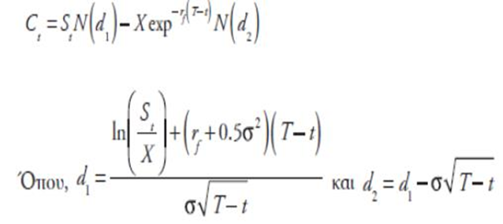
Προαιρετικά Δικαιώματα (Options) - 2
Aυτός που αποφασίζει για εξάσκηση ή μη δικαιώματος: αγοραστής του call ή του put (one way commitment) ενώ ο εκδότης (writer of a call) πρέπει να ανταποκριθεί στην απόφαση του αγοραστή και να προβεί στην πώληση ή την αγορά του χρηματοοικονομικού προϊόντος είτε πρόκειται για δικαίωμα αγοράς είτε για δικαίωμα πώλησης αντίστοιχα. (ενώ forwards: two-way commitment).
Αγοραστής καταβάλλει σε πωλητή: premium.
Τιμή του option (κατά Black & Scholes):
Πλεονέκτημα: περισσότερες επιλογές

Slide 13
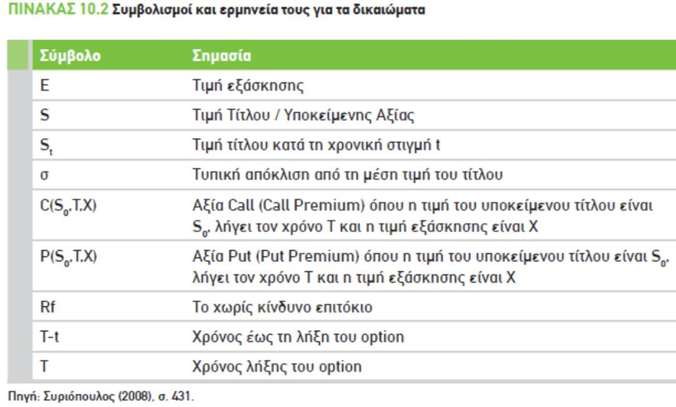
Ερμηνεία Συμβολισμών Δικαιωμάτων

Slide 14


Προαιρετικά Δικαιώματα (Options)
Aπόδοση του Εκδότη:
Eκδότης επιθυμεί την μη εξάσκηση συμβολαίου στην λήξη.
Aν αγνοήσουμε το πριμ αγοράς, δικαιώματα προαίρεσης
(at the money):όταν τρέχουσα τιμή είναι με τιμή εξάσκησης (S=E).

Slide 15
Προαιρετικά Δικαιώματα (Options) - 2
(out of the money): εάν άμεση εξάσκηση οδηγεί σε ζημία, για call ισχύει S-E<0 και για put ισχύει S-E>0.
(in the money): η άμεση εξάσκηση οδηγεί σε κέρδος, για call ισχύει S-E>0, και για put ισχύει S-E<0.
Όσο πιο μέσα στο χρήμα το συμβόλαιο, τόσο πιο ακριβό (πιο μεγάλο το πριμ)

Slide 16
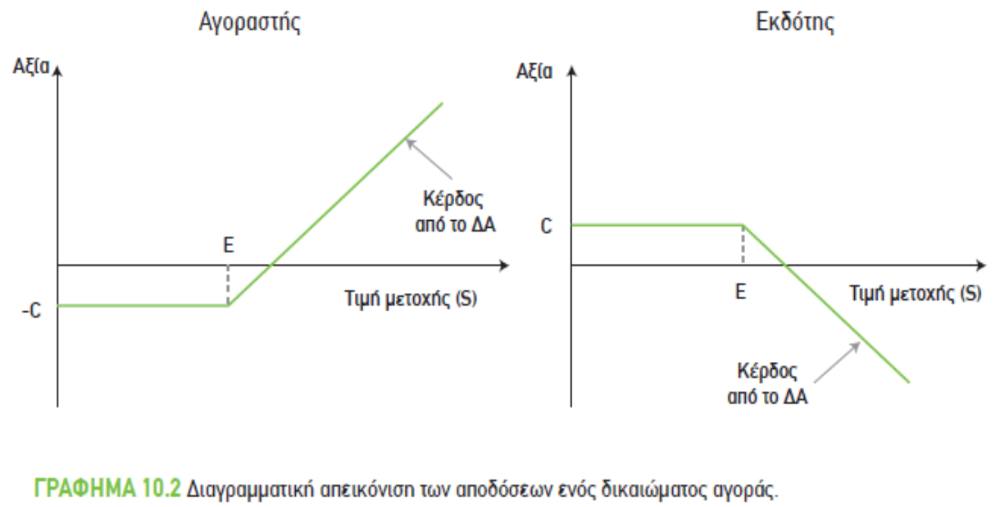
Αποδόσεις Δικαιώματος Αγοράς

Slide 17
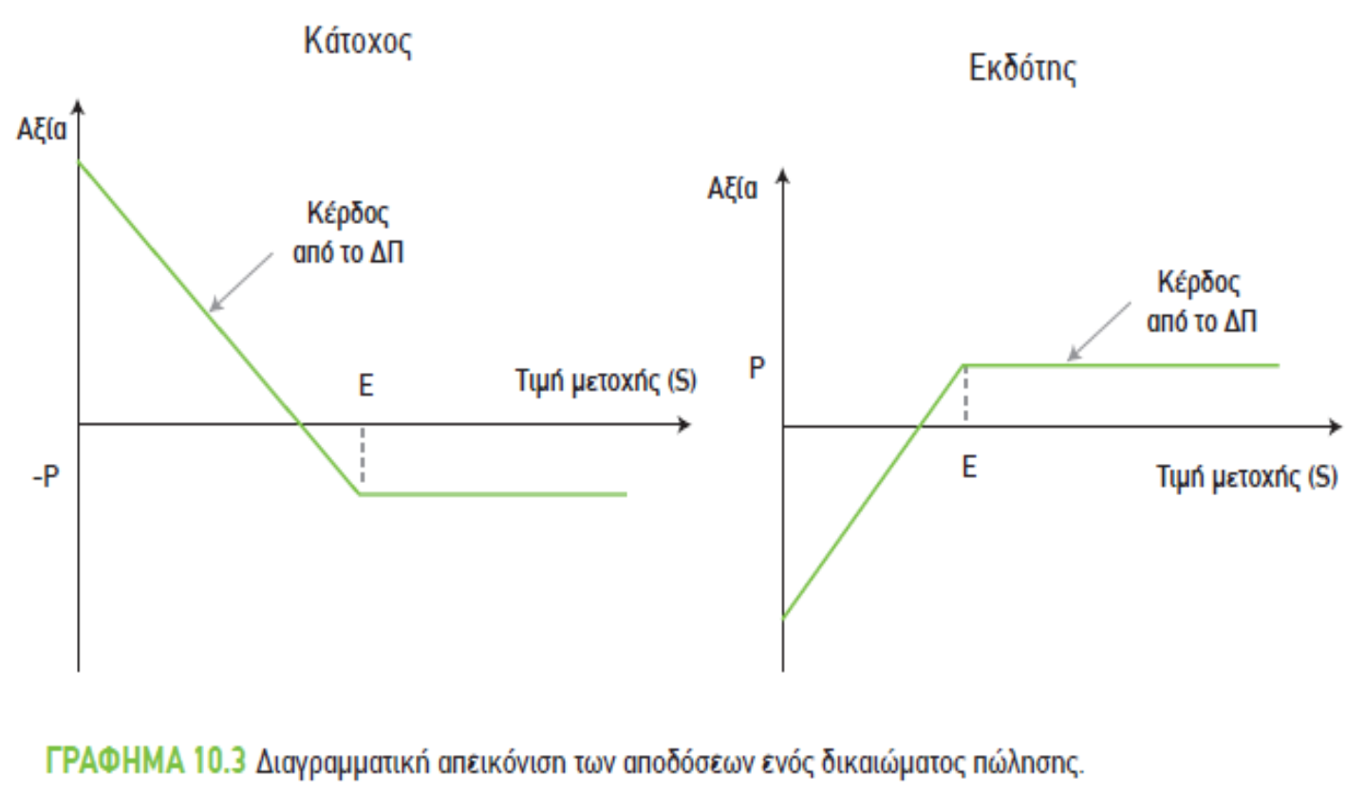
Αποδόσεις Δικαιώματος Πώλησης

Slide 18
Δείκτης Τεκμαρτής Μεταβλητότητας
(Implied Volatility Index, VIX)
Τεκμαρτή Μεταβλητότητα: η τυπική απόκλιση που εξισώνει την τιμή του δικαιώματος του υποδείγματος των BS με την πραγματική τιμή του στην αγορά δικαιωμάτων.
Χρήση:
για υπολογισμό της Value-at-Risk (VaR)
ως εργαλείο λήψης επενδυτικών αποφάσεων
.

Slide 19
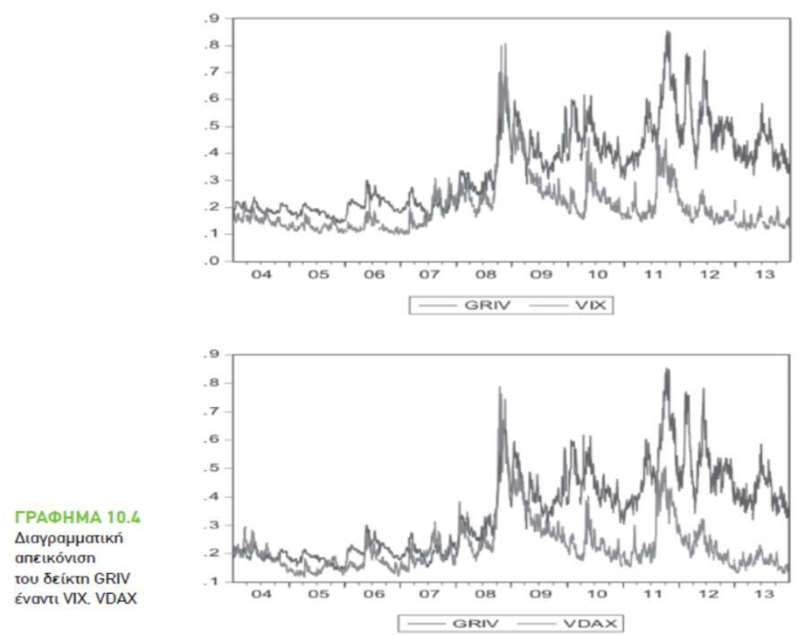
Δείκτης Τεκμαρτής Μεταβλητότητας
(Implied Volatility Index, VIX) - 2

Slide 20
Ανταλλαγές (Swaps)
Είναι χρηματοοικονομικά παράγωγα στην OTC αγορά, υπογράφονται μεταξύ δυο συμβαλλόμενων μερών, εκφράζουν συμφωνία να ανταλλάξουν χρηματικές ροές για προκαθορισμένο διάστημα.
Τουλάχιστον μια από τις δυο χρηματικές ροές δημιουργείται από μεταβλητή, η τιμή της οποίας δεν είναι γνωστή εκ των προτέρων πχ. επιτόκιο, συναλλαγματική ισοτιμία, τιμή μιας μετοχής.

Slide 21
Ανταλλαγές (Swaps) - 2
ΕΙΔΗ SWAPS:
Ανταλλαγές επιτοκίων (Interest Rate Swap)
Ανταλλαγές συναλλάγματος (Currency Swap).
Ανταλλαγές πιστωτικής αθέτησης (Credit Default Swap, CDS)

Slide 22
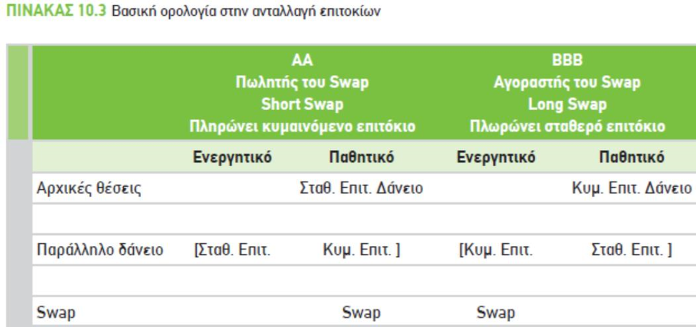
Βασική Ορολογία Swap
Η ΑΑ έχει έκθεση σε σταθερό επιτόκιο και φοβάται πτώση επιτοκίων ενώ η ΒΒΒ έχει έκθεση σε κυμαινόμενο φοβάται άνοδο επιτοκίων έτσι ανταλλάσσουν υποχρεώσεις σε ένα swap.

Slide 23
Παράδειγμα ανταλλαγής σταθερού με κυμαινόμενο επιτόκιο (Plain Vanilla Swap)
H Τράπεζα Α:
Ενεργητικό στοιχεία δάνεια με κυμαινόμενο επιτόκιο & παθητικό ομόλογα μακροπρόθεσμα
Φοβάται πτώση επιτοκίων => θα πρέπει να δανειστεί με κυμαινόμενο
Η Τράπεζα Β :
Ενεργητικό στοιχεία με σταθερό επιτόκιο ομόλογα μακροπρόθεσμα & παθητικό βραχυπρόθεσμα CDs
Φοβάται άνοδο επιτοκίων =>θα πρέπει να δανειστεί με σταθερό

Slide 24
Κάλυψη Επιτοκιακού κινδύνου με Προθεσμιακές Πράξεις
Συμφωνία κατά την οποία τα μέρη συμφωνούν να πληρώσουν την παρούσα αξία της διαφοράς μεταξύ του επιτοκίου της συμφωνίας και του επιτοκίου της αγοράς, στη συγκεκριμένη ημερομηνία στο μέλλον, πολλαπλασιασμένη επί το συμφωνηθέν πόσο (νοητή αξία) που αναφέρεται στο συμβόλαιο μεταξύ των δύο μερών.
Μια τράπεζα προκειμένου να καλυφθεί έναντι του κινδύνου θα συνάψει προθεσμιακή συμφωνία επιτοκίων (Forward Rate Agreement, FRA) και θα λάβει θέση πώλησης επί ενός νοητού ποσού.

Slide 25
Παράδειγμα Κάλυψης Επιτοκιακού κινδύνου με Προθεσμιακές Πράξεις - 2
Ο διαχειριστής ενός Χ/Φ σε τρεις μήνες από σήμερα θα δεχθεί ένα ποσόν 1.000.000 Ευρώ, από τη ρευστοποίηση στοιχείων του Χ/Φ που φθάνουν στη λήξη τους.
Το τρέχον (spot) επιτόκιο (r0,3)= 4.5%, εκτιμά στους επόμενους τρεις μήνες --> 3.5%.
Θα συνάψει μια προθεσμιακή συμφωνία επιτοκίων (FRA) & θα λάβει θέση πώλησης.
Αν Fwd επιτόκιο 3μηνών (f3,3) → 4.3%, & spot μετά 3 μήνες → 3.7%.
Τότε ο διαχειριστής του Χ/Φ θα εισπράξει:
(0.043-0.037)X(90/360)Χ(1000000)=1500 Ευρώ.

Slide 26
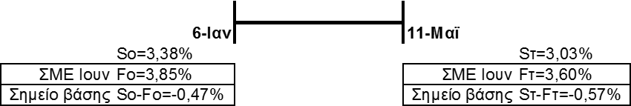
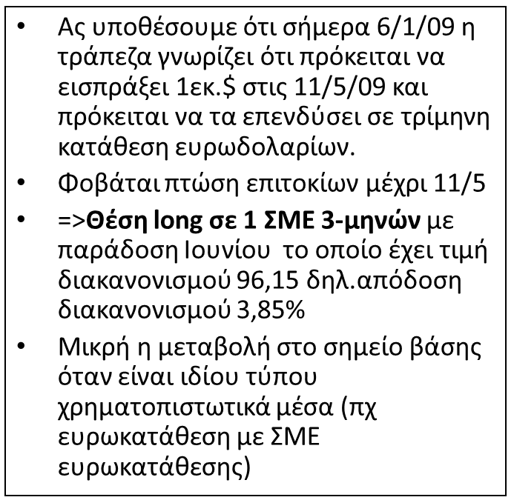
Παράδειγμα κάλυψης επιτοκιακού κινδύνου με αγορά ΣΜΕ (a long hedge)

Slide 27
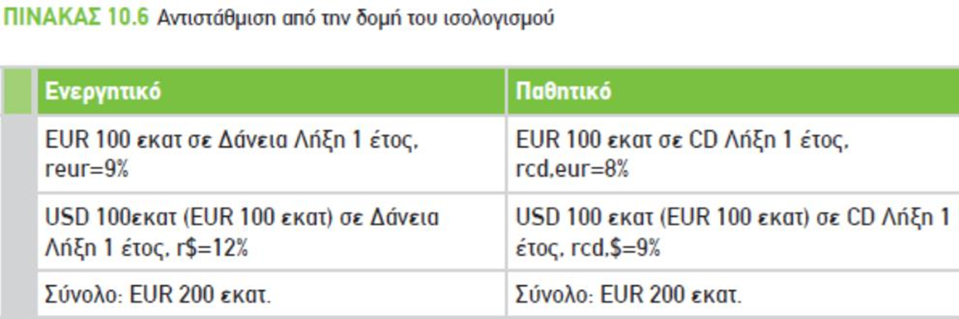
Διαχείριση Συναλλαγματικού Κινδύνου
Για την αντιστάθμιση του συναλλαγματικού κινδύνου, τράπεζα: τρεις εναλλακτικές.
Πρώτη: αλλαγή στον ισολογισμό της.
Δεύτερη και τρίτη: χρήση της αγοράς παραγώγων.

Slide 28
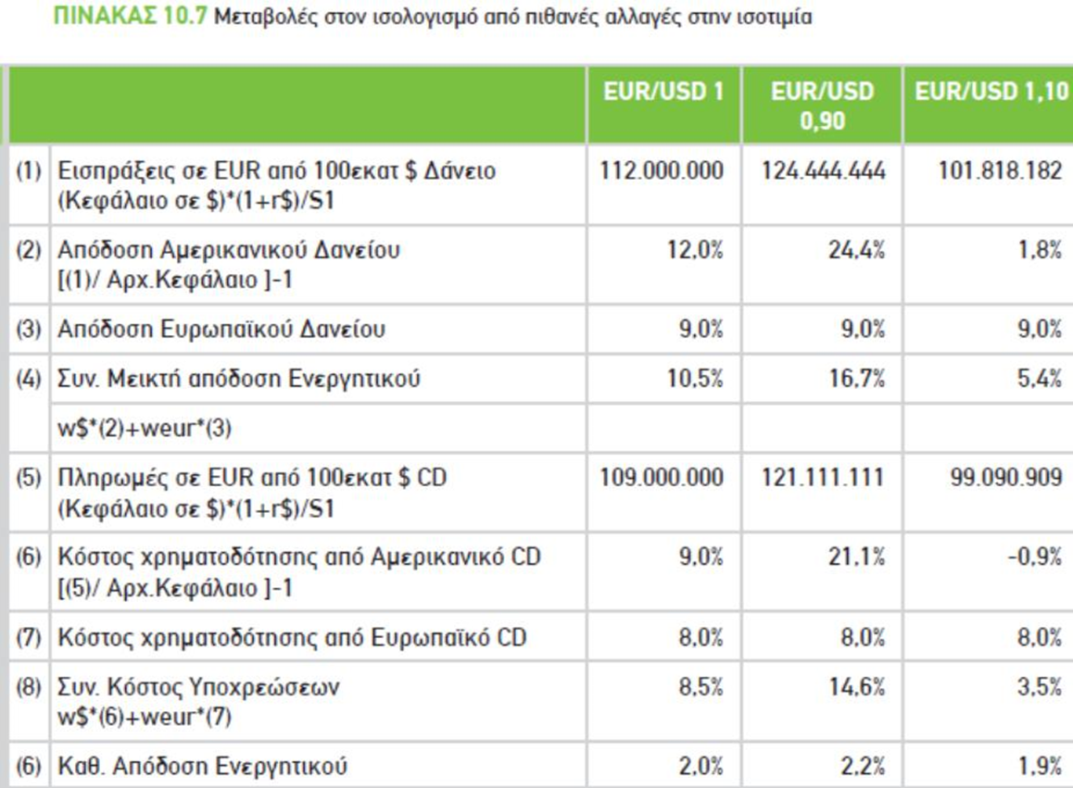
Μεταβολές Ισολογισμού από αλλαγές Ισοτιμίας

Slide 29
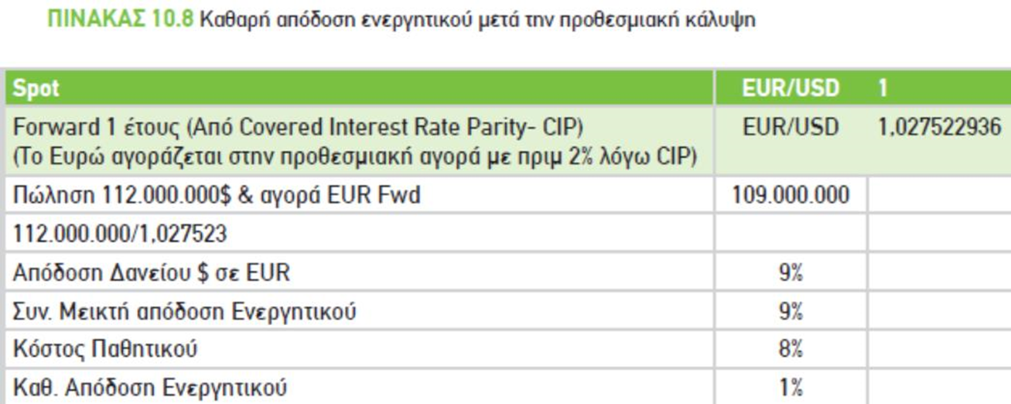
Καθαρή Απόδοση Ενεργητικού μετά από Προθεσμιακή Κάλυψη (Futures CIP)

Slide 30
Μέθοδος Αντιστάθμισης: Με ανταλλαγή νομισμάτων (Currency Swap)
Ανταλλαγή νομισμάτων (Foreign Currency Swap)
Συμβαλλόμενοι: διαφορετικό νόμισμα. Ο ένας δίνει στον άλλο κεφάλαιο-δάνειο, μετά ανταλλάσσουν σε τακτά χρονικά διαστήματα χρηματικές ροές που προέρχονται από τα επιτόκια του κάθε δανείου, βάσει τρέχουσας ισοτιμίας.

Slide 31
Μέθοδος Αντιστάθμισης: Με ανταλλαγή νομισμάτων (Currency Swap) - 2
Έστω μια Ευρωπαϊκή Τράπεζα χορήγησε δάνειο $80.000 τα οποία αγόρασε στο χρόνο t₀ στη σχέση EUR/USD 1,25
(Balloon) σε τρεις μήνες εφάπαξ αποπληρωμή κεφαλαίου& τόκων
Φοβάται πτώση USD έναντι EUR σε 3 μήνες
r$ = 8% , r €= 5%
Αντιστάθμιση με Swap
Αγορά spot το ΞΝ & ταυτόχρονη πώληση του σε 3 μήνες forward (fwd EUR/USD 1,2593)
Πληρωμή τόκων σε ΞΝ, είσπραξη τόκων σε εγχώριο

Slide 32
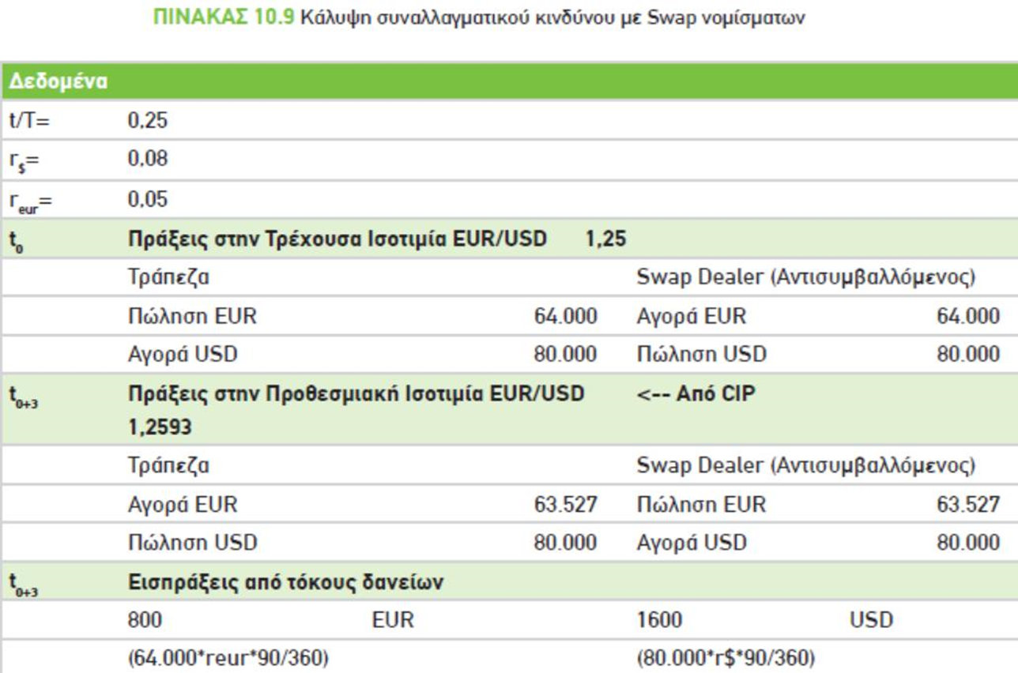
Κάλυψη Συναλλαγματικού Κινδύνου με Swap Νομισμάτων

Slide 33


Κάλυψη με ΣΜΕ πάνω σε Μετοχικούς Δείκτες
Έστω τράπεζα επενδύει σε μετοχικό αμοιβαίο κεφάλαιο που επενδύει σε τίτλους FTSEASE20.
Κίνδυνος για πιθανή πτώση των τιμών των τίτλων του χρηματιστηριακού δείκτη στους επόμενους τρείς μήνες με άμεση συνέπεια υποτίμηση αξιών χαρτοφυλακίου της.
Λαμβάνει θέση πώλησης σε ΣΜΕ στο FTSE-ASE 20
Παλινδρομεί τις προθεσμιακές αποδόσεις πάνω στις τρέχουσες αποδόσεις του δείκτη:
Βρίσκει τον αριθμό των ΣΜΕ που χρειάζεται να πουλήσει:

Slide 34
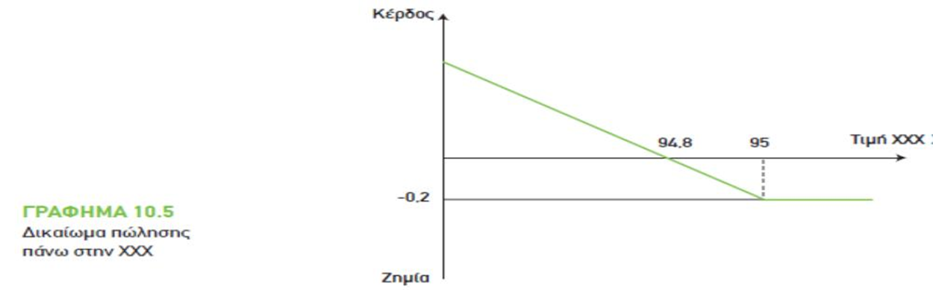
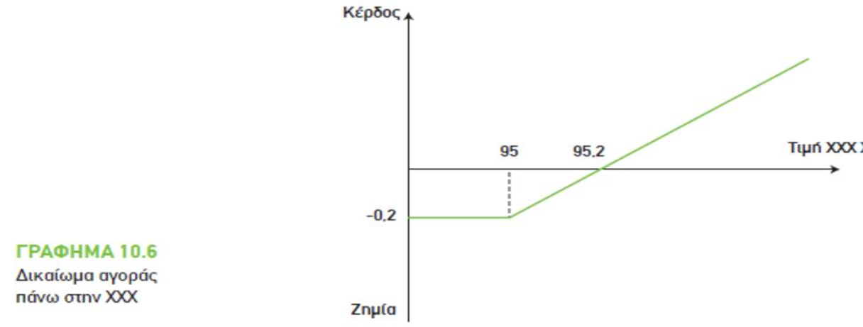
Κάλυψη με Δικαιώματα Προαίρεσης πάνω σε Μετοχικούς Τίτλους

Slide 35
Μέθοδοι Αντιστάθμισης (Hedging) Πιστωτικού Κινδύνου
Λήψη Εξασφαλίσεων-Καλυμμάτων (Collaterals): μπορεί να καλύψει το σύνολο ή μέρος του αναλαμβανόμενου κινδύνου
Διαφοροποίηση κινδύνου (Diversification): Τα κέρδη από ορισμένα δάνεια θα αντισταθμίσουν τις απώλειες από ανεξόφλητα δάνεια, μειώνοντας έτσι την πιθανότητα η τράπεζα να χάσει χρήματα.

Slide 36
Μέθοδοι Αντιστάθμισης (Hedging) Πιστωτικού Κινδύνου - 2
Τιτλοποίηση απαιτήσεων (Securitization): επιτυγχάνεται μεταβίβαση ιδιοκτησίας και κινδύνων στα πλαίσια της πολιτικής διαχείρισης ενεργητικού – παθητικού, μόνο κατάλληλη για τα δάνεια που έχουν τυποποιηθεί και έχουν συγκεκριμένο χρονικό ορίζοντα αποπληρωμής, πχ. ενυπόθηκα δάνεια κατοικίας, δάνεια αυτοκινήτων.

Slide 37
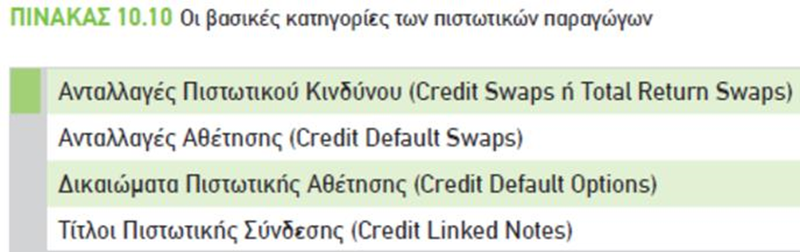
Μέθοδοι Αντιστάθμισης (Hedging) Πιστωτικού Κινδύνου - 3
Τα πιστωτικά παράγωγα: μπορούν και τιμολογούνται στην αγορά και καλύπτουν συγκεκριμένο κίνδυνο. Μπορούν να χρησιμοποιηθούν όχι μόνο για λόγους αντιστάθμισης αλλά και κερδοσκοπίας.

Slide 38
Ανταλλαγές Πιστωτικού Κινδύνου ή Ολικής Απόδοσης (Total Return Swap)
Συμφωνία, όπου συνολική απόδοση χρηματοοικονομικού στοιχείου αναφοράς (πχ ενός ομολόγου) ανταλλάσσεται με άλλες ταμειακές ροές.
Ο ένας αντισυμβαλλόμενος, πληρωτής, συμφωνεί να καταβάλει συνολικό αντάλλαγμα στοιχείου αναφοράς, σε ονομαστικό ποσό στο άλλο μέρος, λήπτης. Σε αντάλλαγμα ο λήπτης συμφωνεί να κάνει περιοδικές πληρωμές, βάσει συμφωνηθέντος επιτοκίου (σταθερού ή κυμαινόμενου) για το ίδιο ονομαστικό ποσό.

Slide 39
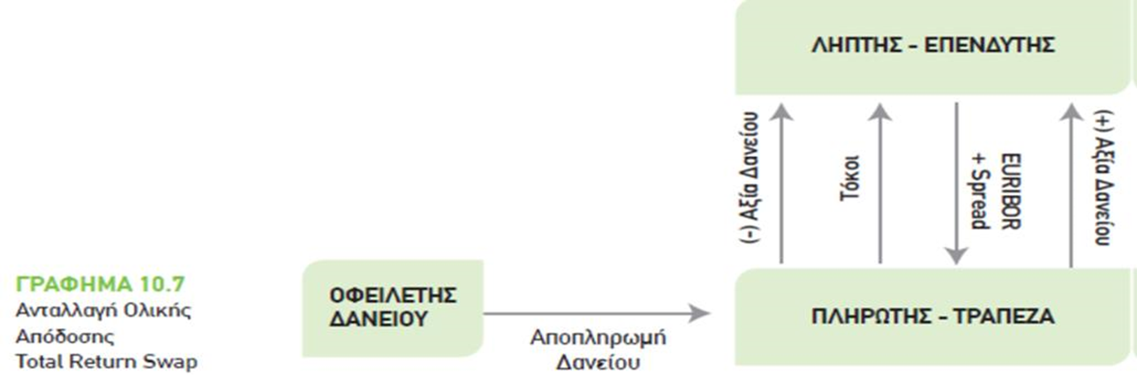
Ανταλλαγές Πιστωτικού Κινδύνου ή Ολικής Απόδοσης (Total Return Swap) - 2
Συνολική απόδοση = Τόκοι + (Τελική Αξία Τίτλου - Αρχική Αξία Τίτλου)
Θετικό αποτέλεσμα: απόδοση του λήπτη
Αρνητικό αποτέλεσμα: απόδοση του πληρωτή

Slide 40
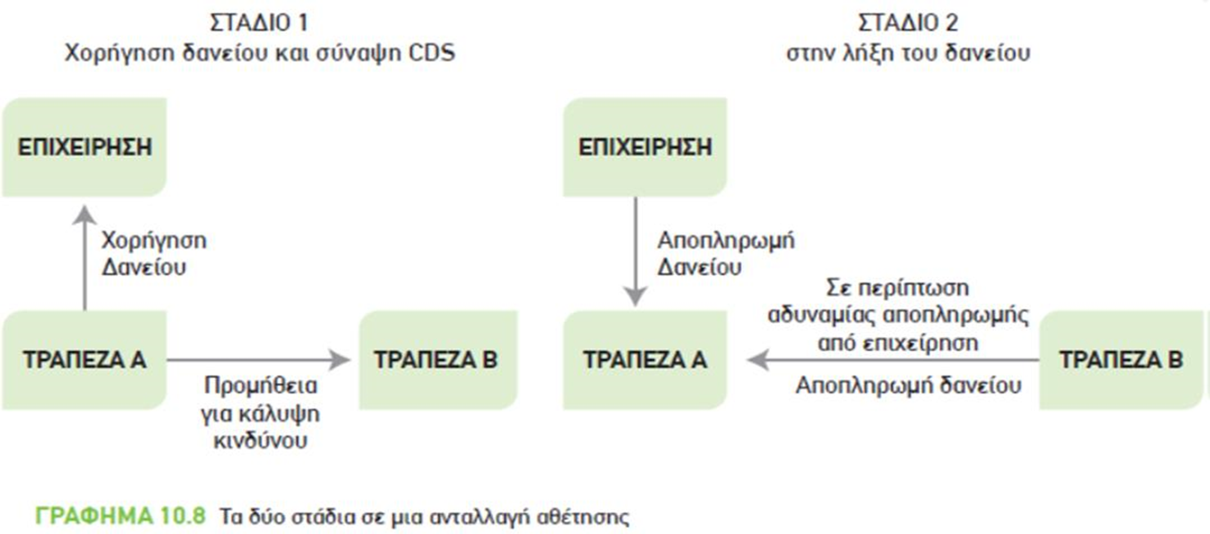
Δικαιώματα Πιστωτικής Αθέτησης (credit default options) ή Ανταλλαγές Αθέτησης (credit default swaps)
Συμφωνίες στις οποίες οι περιοδικές σταθερές πληρωμές σε περίπτωση ανταλλαγής αθέτησης ή η αμοιβή σε περίπτωση δικαιώματος από τον αγοραστή προστασίας, ανταλλάσσονται με υπόσχεση πληρωμής από τον πωλητή της προστασίας, που θα γίνει μόνο αν ένα πιστωτικό συμβάν λάβει χώρα κατά τη διάρκεια του συμβολαίου.

Slide 41
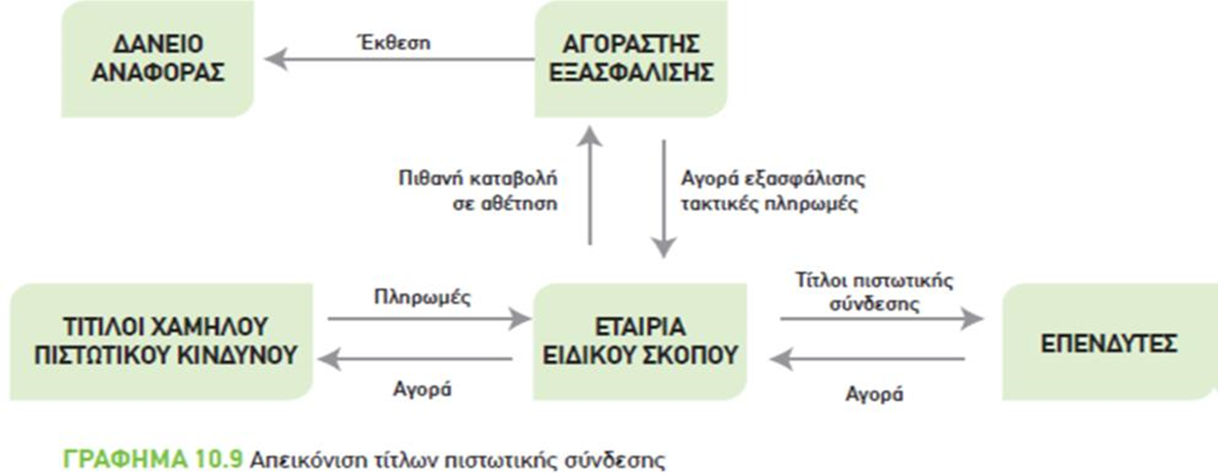
Τίτλοι Πιστωτικής Σύνδεσης
(Credit Linked Notes, CLN)
Συνδυάζει ανταλλαγή αθέτησης (CDS) με ένα τίτλο κεφαλαιαγοράς. Είναι εφικτή η μεταφορά του πιστωτικού κινδύνου κάποιου στοιχείου του ενεργητικού (δάνεια, ομόλογα κ.ο.κ.), χωρίς να επηρεάζεται η νομική κατοχή του στοιχείου αυτού.
Έτσι ο αγοραστής της εξασφάλισης για τον πιστωτικό κίνδυνο μεταφέρει σε κάποιο επενδυτή τον κίνδυνο με μεσολάβηση Εταιρείας Ειδικού Σκοπού, που είναι ο πωλητής του CDS ο οποίος εκδίδει μεσοπρόθεσμους τίτλους πιστωτικής σύνδεσης που πωλούνται σε επενδυτές.

Slide 42
Τέλος Ενότητας

Slide 43

Χρηματοδότηση
Το παρόν εκπαιδευτικό υλικό έχει αναπτυχθεί στo πλαίσιo του εκπαιδευτικού έργου του διδάσκοντα.
Το έργο «Ανοικτά Ακαδημαϊκά Μαθήματα στο Πανεπιστήμιο Αθηνών» έχει χρηματοδοτήσει μόνο την αναδιαμόρφωση του εκπαιδευτικού υλικού.
Το έργο υλοποιείται στο πλαίσιο του Επιχειρησιακού Προγράμματος «Εκπαίδευση και Δια Βίου Μάθηση» και συγχρηματοδοτείται από την Ευρωπαϊκή Ένωση (Ευρωπαϊκό Κοινωνικό Ταμείο) και από εθνικούς πόρους.

Slide 44
Σημείωμα Αναφοράς
Copyright Πανεπιστήμιο Πατρών, Αθανάσιος Τσαγκανός, 2015. «Αγορές Χρήματος και Κεφαλαίου». Έκδοση: 1.0. Πάτρα 2015. Διαθέσιμο από τη δικτυακή διεύθυνση:https://eclass.upatras.gr/courses/BMA526/

Slide 45

Σημείωμα Αδειοδότησης
Το παρόν υλικό διατίθεται με τους όρους της άδειας χρήσης Creative Commons Αναφορά, Μη Εμπορική Χρήση Παρόμοια Διανομή 4.0 [1] ή μεταγενέστερη, Διεθνής Έκδοση. Εξαιρούνται τα αυτοτελή έργα τρίτων π.χ. φωτογραφίες, διαγράμματα κ.λ.π., τα οποία εμπεριέχονται σε αυτό και τα οποία αναφέρονται μαζί με τους όρους χρήσης τους στο «Σημείωμα Χρήσης Έργων Τρίτων».
[1] http://creativecommons.org/licenses/by-nc-sa/4.0/
Ως Μη Εμπορική ορίζεται η χρήση:
που δεν περιλαμβάνει άμεσο ή έμμεσο οικονομικό όφελος από την χρήση του έργου, για το διανομέα του έργου και αδειοδόχο
που δεν περιλαμβάνει οικονομική συναλλαγή ως προϋπόθεση για τη χρήση ή πρόσβαση στο έργο
που δεν προσπορίζει στο διανομέα του έργου και αδειοδόχο έμμεσο οικονομικό όφελος (π.χ. διαφημίσεις) από την προβολή του έργου σε διαδικτυακό τόπο
Ο δικαιούχος μπορεί να παρέχει στον αδειοδόχο ξεχωριστή άδεια να χρησιμοποιεί το έργο για εμπορική χρήση, εφόσον αυτό του ζητηθεί.

Slide 46
Σημείωμα Χρήσης Έργων
Το έργο αυτό κάνει χρήση του έργου:
«Εισαγωγή στην Τραπεζική & τις Κεφαλαιαγορές», Συριόπουλος Κ. & Παπαδάμου Σ. Copyright 2014, Εκδόσεις Utopia, κεφάλαιο 10.

